Slide 1

2024年第17届中国大学生计算机设计大赛 人工智能应用 人工智能实践赛
GrammarGPT：基于大语言模型的文本智能纠错系统
团队编号：2024010535
团队成员：李嘉鹏、崔昊阳、王颖彬、李廷方、邱琳
华中科技大学
Notes:
尊敬的评委老师好！我们是华中科技大学的GrammarGPT团队，我们的项目是基于大语言模型的文本智能纠错系统。

Slide 2

行业PPT模板http://www.1ppt.com/hangye/
0 1
项目概述与应用价值
0 2
数据构建与模型微调
0 3
系统开发
0 4
未来展望
目录
0 5
系统展示
CONTENTS
Notes:
我们的答辩主要分为五个部分。

Slide 3

项目概述与应用价值
1
Notes:
第一部分是项目概述与应用价值。

Slide 4



项目概述与应用价值
中国大学生计算机设计大赛
GrammarGPT：基于大语言模型的文本智能纠错系统
近年来，本科及硕士研究生项目招生规模逐年递增，本科生与研究生在教师指导下发表中文学术论文及学位论文的产量也越发增加。
学术论文发表前需要经历多次打磨和修改，这是为了纠正表述的规范性、逻辑结构的严密性以及语言的流畅性。
仅能检测简单拼写问题
学术论文领域改错表现欠佳
人工识别费时费力
效率低，精度差
用户核心问题
当前产品劣势
拼写错误
* 语音和视觉上混淆的字符
语法错误
* 文本逻辑存在问题
语言与逻辑不连贯
* 更高级别的改进需求
上下文理解能力弱
* 采用传统深度学习模型，推理能力差
识别语病困难
* 大量错误难以发现，且给出误导性建议
语法纠错
拼写纠错
Notes:
当前，国际学术圈发表中文学术论文的产量日益增加，但作者很容易遇到拼写和语法错误，用人工识别费时费力。目前市面上常见的文本纠错工具包括微软开发的word、金山公司开发的wps以及百度AI大脑等，但其共同的缺点在于上下文理解能力弱、识别语病困难，并且在学术论文领域改错表现欠佳。

Slide 5
项目概述与应用价值
中国大学生计算机设计大赛
GrammarGPT：基于大语言模型的文本智能纠错系统
用户面临的复杂语病类型：
病句 | 语病类型 | 改句
这个文化站已成为教育和帮助后进青年，挽救和培养失足青年的场所。 | 搭配不当 | 这个文化站已成为教育和帮助后进青年，挽救失足青年的场所。
如果发生疑似心脏病的胸痛，切忌不要盲目走动，以防止病情进一步发展甚至猝死，最有效的办法是立即静卧。 | 不合逻辑 | 如果发生疑似心脏病的胸痛，切忌盲目走动，以防止病情进一步发展甚至猝死，最有效的办法是立即静卧。
一到冬天，有的同学就借口交通拥堵、公共汽车又久等不来为名，常常迟到。 | 结构混乱 | 一到冬天，有的同学就借口交通拥堵、公共汽车又久等不来，常常迟到。
通过对汉家寨荒凉、死寂环境的描写，使我们领略了汉家寨人所具有的坚守精神，正是这种精神支撑着他们固守这片土地。 | 成分残缺 | 通过对汉家寨荒凉、死寂环境的描写，我们领略了汉家寨人所具有的坚守精神，正是这种精神支撑着他们固守这片土地。
网络文艺不仅影响了主流文化格局，也满足了老百姓的文化娱乐消费需求。 | 语序不当 | 网络文艺不仅满足了老百姓的文化娱乐消费需求，也影响了主流文化格局。
清华大学工字楼和主楼工程如期完工，它们将分别以古典主义的华丽多姿和现代主义的整洁大方，迎接来自国内外的校友来宾。 | 成分冗余 | 清华大学工字楼和主楼工程如期完工，它们将分别以古典主义的华丽多姿和现代主义的整洁大方，迎接来自国内外的校友。
Notes:
由于中文语言本身的特殊性，用户经常会面临搭配不当、不合逻辑、结构混乱、成分残缺、语序不当、成分冗余等复杂语病类型，这也是我们项目需要解决的重要问题。

Slide 6

项目概述与应用价值
中国机器人及人工智能大赛
GrammarGPT：基于大语言模型的文本智能纠错系统
我们的项目
* 以大语言模型为核心
* 面向中文学术学位论文的智能修正和批改
* 赋能智慧教育，一套高性能虚拟助教系统
创意维度 | 描述
系统 | 首个中文学术论文智能批改系统
数据集 | 构造了大规模中文通用语法错误数据集 设计了全自动的中文病句-改句训练数据生产流水线 提出了多种潜在的领域业务数据采集来源
模型 | 对多种大模型进行部署和全参数微调，针对特定下游任务选取最优模型 检错、纠错性能达到本领域领先水平
实现 | 设计、实现了一个WEB应用并进行了鲁棒性测试 已获得一项国家软件著作权
大语言模型
LLM
语法与拼写错误
智能批改
上下文语境
个性化学习方案
Notes:
基于以上痛点，我们以大语言模型为核心，面向学术论文的智能修正构建了一套高性能智能纠错系统。本项目在多个方面均有创新性突破，在系统上，开发了首个专门针对学术类文本的智能批改系统；在数据集上，我们构造了大规模中文语病数据集，并设计了全自动的中文病句-改句训练数据流水线；在模型上，我们尝试了多种微调手段并部署了多个大模型，也开发了一个WEB应用，项目已获得一项国家软件著作权。

Slide 7
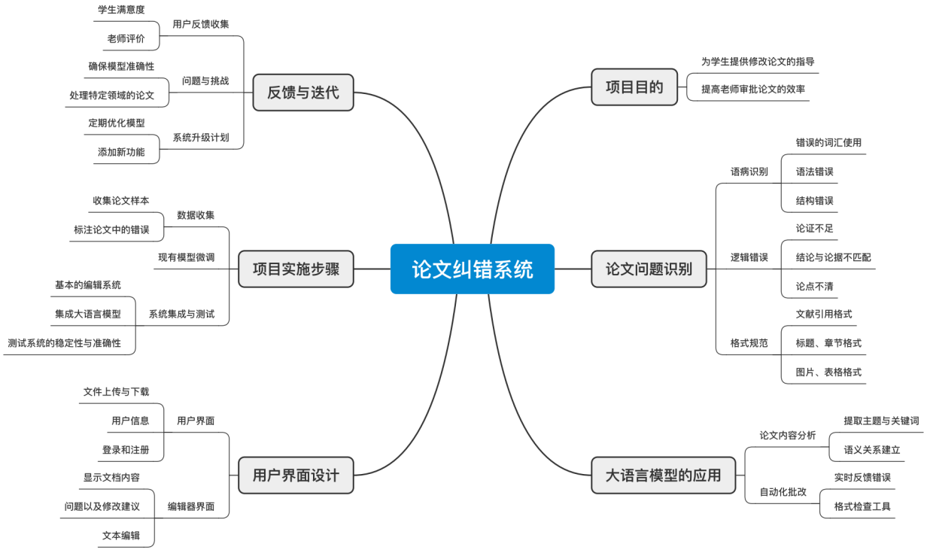
项目概述与应用价值
中国大学生计算机设计大赛
GrammarGPT：基于大语言模型的文本智能纠错系统
系统主要功能
用户需求
注册账号、上传下载文件、一键改错、查看个人信息、帮助页面等。
智能批改需求
文本内容解析、文本编辑器实时显示文档内容和标注错误位置、识别中文拼写和语法错误、给出修改意见、上下文语义感知、实时文本编辑与存储、导出修改报告等。
非功能需求
效率、准确性、安全性、可移植性
减轻学生与教师修改论文的负担，解决重复工作
目前，我们已经……
Notes:
我们深入调研了当前目标用户的需求。在用户角度，我们提供了注册账号、文件管理、一键改错、用户帮助等功能。在智能纠错角度，我们实现了文本内容解析、实时编辑与错误标注、中文拼写与语法错误识别、上下文语义感知等强大的技术能力。

Slide 8
数据构建与模型微调
2
Notes:
由于本项目是通过微调大模型实现的，因此训练数据的质量对最终效果影响巨大。下面我会介绍项目的数据构建与模型微调。

Slide 9
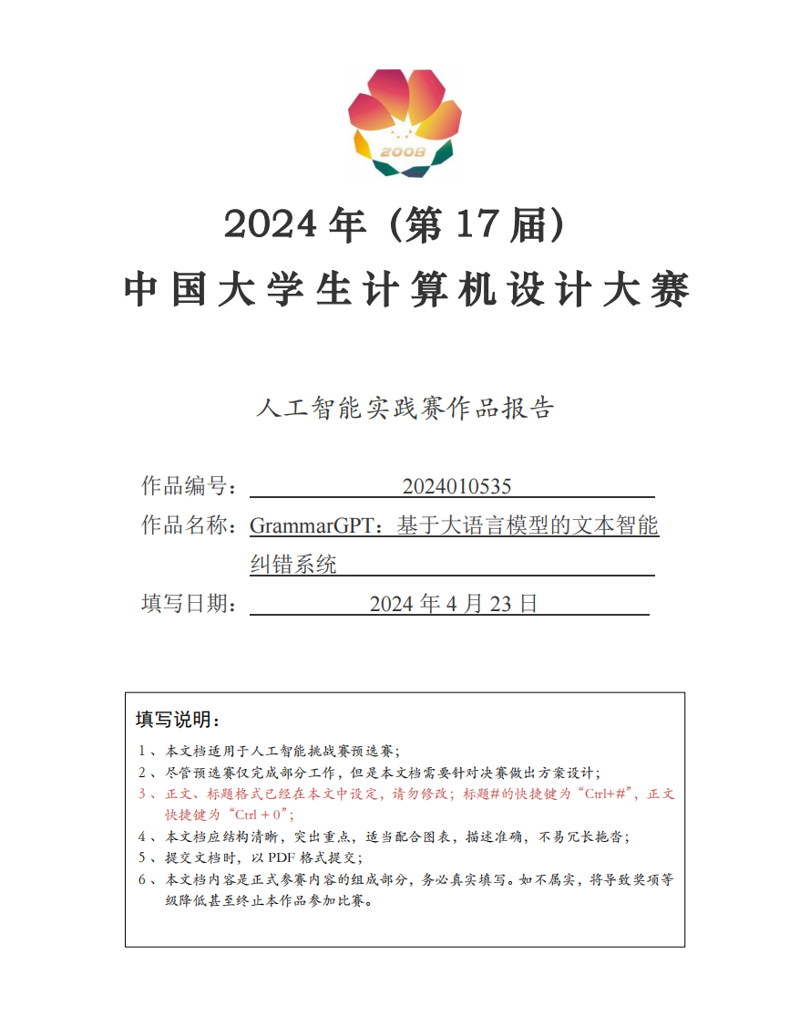
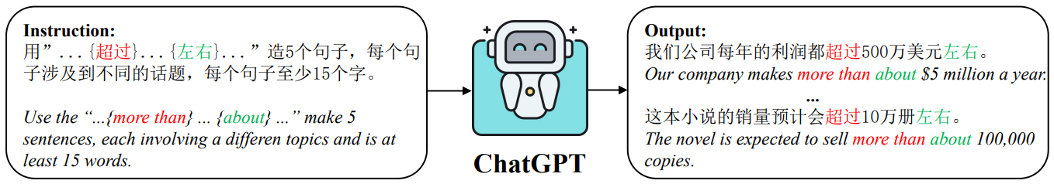

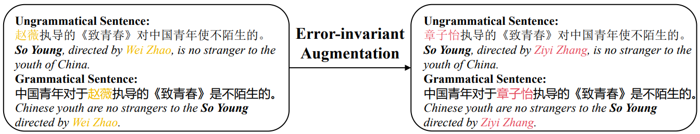
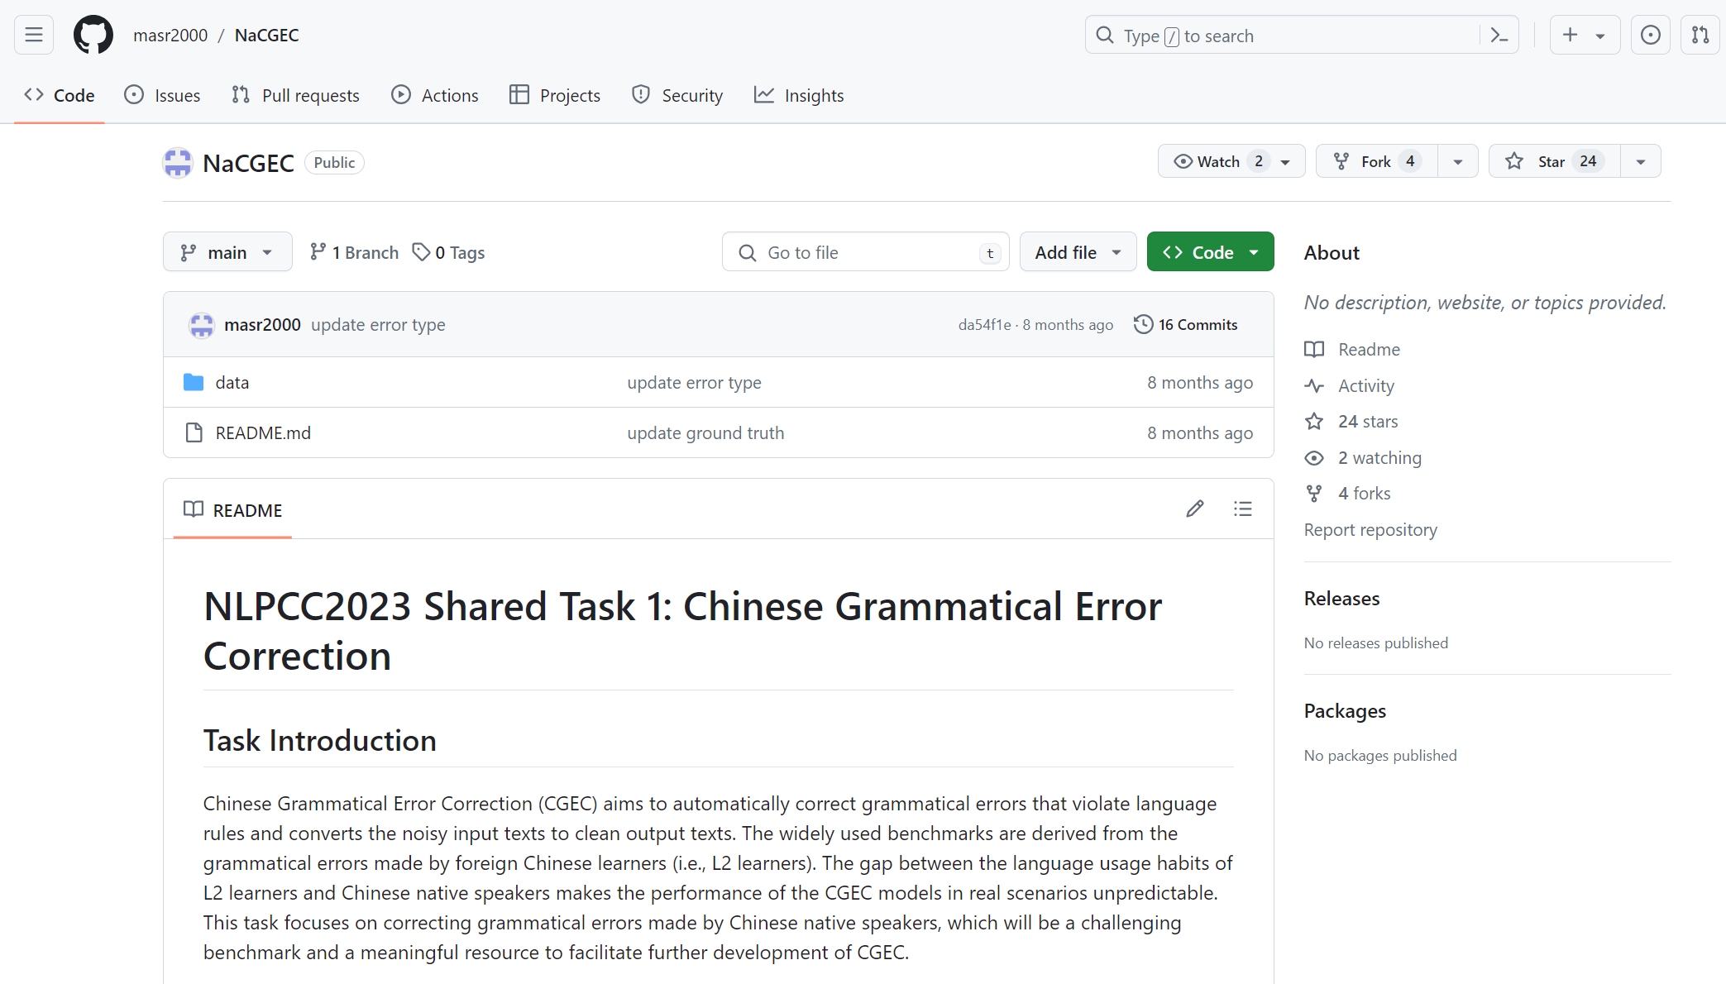
数据构建与模型微调
中国大学生计算机设计大赛
GrammarGPT：基于大语言模型的文本智能纠错系统
数据集构建
1>>
生成了一个大规模的自动标注和人工标注混合的、面向教学批改场景的中文病句-改句数据集
2>>
设计了全自动的中文病句-改句数据生产流水线
用户历史输入文件
额外的领域业务数据采集来源
中国知网等数据库
互联网高质量数据集
Notes:
在数据集方面，我们设计了一个自动化生成大规模的中文病句数据集的流水线算法，具体方法后续会进一步介绍。除了使用该方法构造数据，我们还挖掘了多种额外的领域业务数据来源，包括：用户输入系统的历史文件、中国知网等数据库以及互联网高质量数据集等。可见我们项目的数据来源广泛，丰富度较高。

Slide 10

数据构建与模型微调
中国大学生计算机设计大赛
GrammarGPT：基于大语言模型的文本智能纠错系统
数据集构建
不遵循病句模版
使用近义词库Synonym，将数据进行上下文无关的数据扩充。
针对每一条病句-改句对，利用Synonym进行命名实体识别（NER）
遵循病句模版
从百度千帆大模型平台调用文心大模型ERNIE 4.0的API接口，生成遵循模板的病句-改句对约5000条
原始数据集原句：2017年《财富》全球论坛自宣布落户中国以来，《财富》杂志将目光聚焦在中国，以财富为媒，向世界展示一个充满底蕴又创新进取的中国。
原始数据集改句：自2017年《财富》全球论坛宣布落户中国以来，《财富》杂志将目光聚焦在中国，以财富为媒，向世界展示一个充满底蕴又创新进取的中国。
Synonym构造后新的原句：2017年《财富》全球论坛自宣布落户东京以来，《财富》杂志将目光聚焦在东京，以财富为媒，向世界展示一个充满底蕴又创新进取的东京。
Synonym构造后新的改句：自2017年《财富》全球论坛宣布落户东京以来，《财富》杂志将目光聚焦在东京，以财富为媒，向世界展示一个充满底蕴又创新进取的东京。
【例2】原始数据集原句：这次再版的长篇小说的作者都是很有名气的，如陈忠实的《白鹿原》，路遥的《平凡的世界》，莫言的《透明的红萝卜》。
Notes:
针对刚刚所说的数据集自动生成流水线，我们主要将其分为两部分。第一部分遵循预先收集好的病句模版，调用文心一言4.0生成约5000条数据。第二部分则依据近义词库synonym对模版句子进行命名实体识别，将数据进行上下文无关的数据扩充。最终将这两部分混合打乱后得到10000余条训练数据。

Slide 11
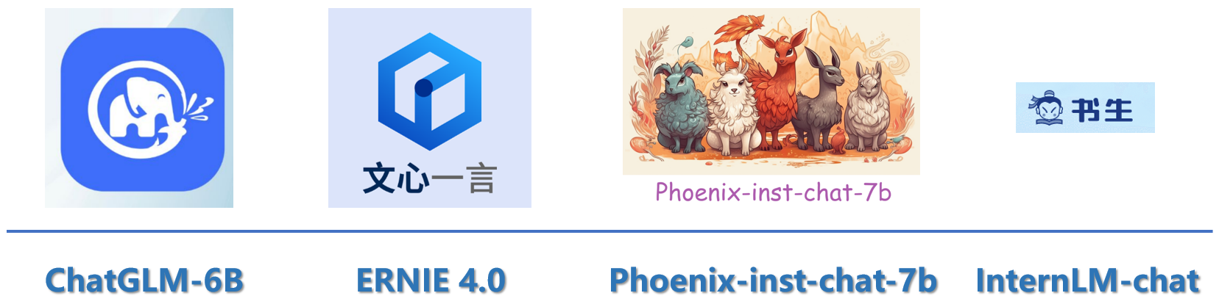
数据构建与模型微调
中国大学生计算机设计大赛
GrammarGPT：基于大语言模型的文本智能纠错系统
模型微调
模型 | 应用
ChatGLM-6B、Phoenix-inst-chat-7b | 全参数微调，文本纠错的基座模型
InternLM-chat-20b-sft | 段落逻辑分析与上下文理解任务
ERNIE 4.0 | 自动构建训练数据集
尝试部署多种大模型，并根据其特征应用于不同的下游任务
Notes:
除了数据本身，模型的特点也是需要重点考虑的因素。我们针对不同下游任务选取了多种合适的模型，并将其部署在系统中。例如：对于文本纠错，我们尝试了ChatGLM-6B、Phoenix等模型。

Slide 12
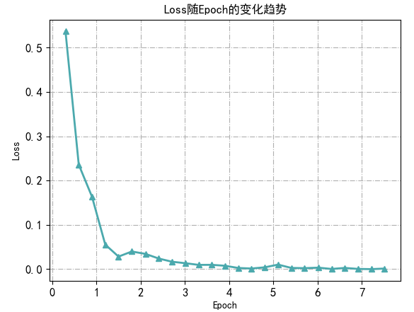
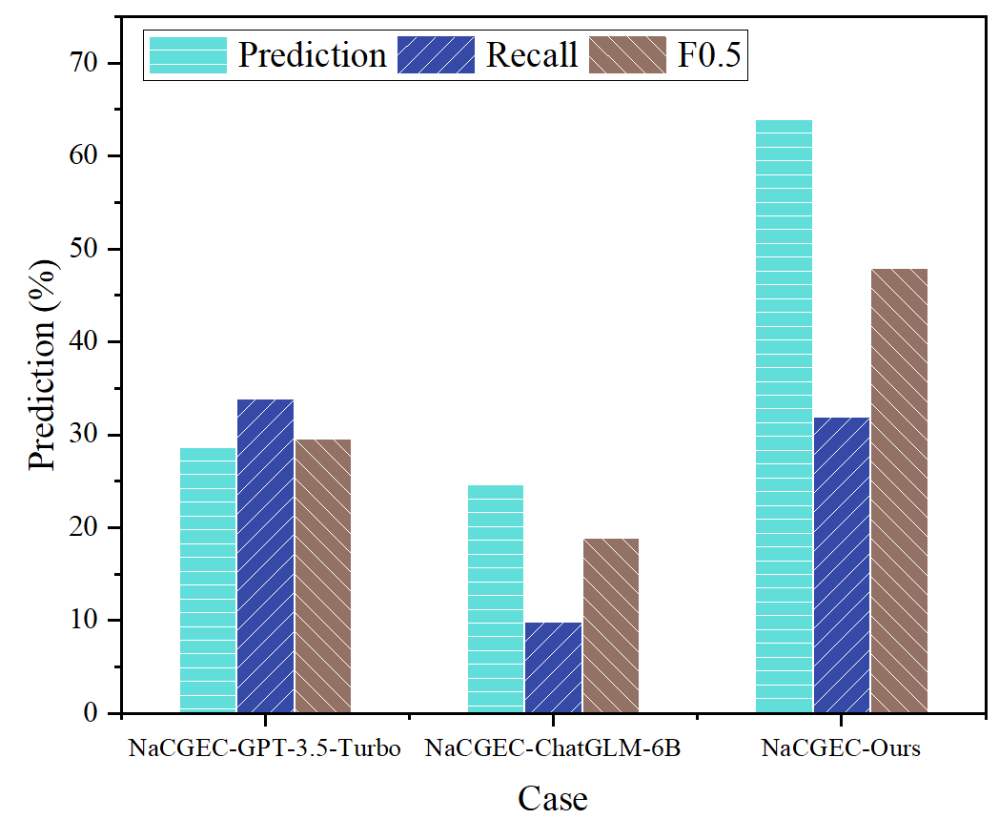
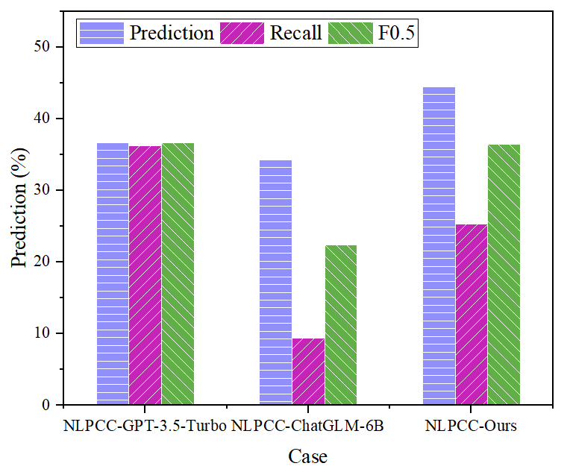
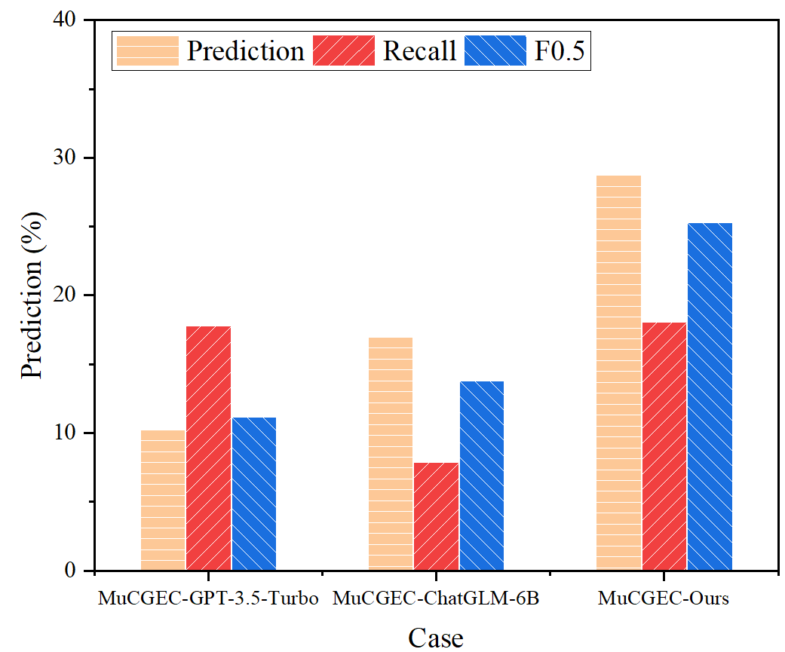
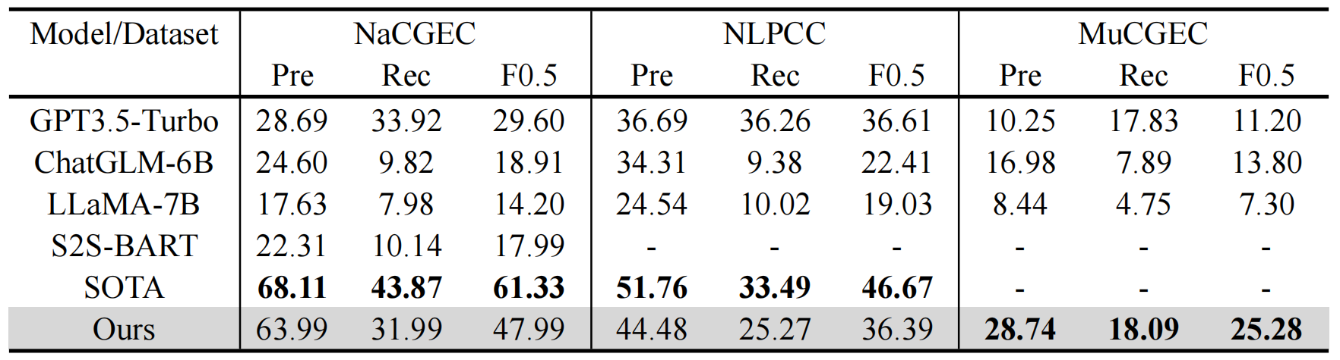
数据构建与模型微调
中国大学生计算机设计大赛
GrammarGPT：基于大语言模型的文本智能纠错系统
模型微调（Phoenix-inst-chat-7b微调效果）
前往武汉通达信公司完成NVIDIA A100显卡下的全参数微调
在多个测试集上达到接近SOTA的性能表现，智能检错、纠错的精度高达60%以上
Notes:
以文本纠错模型（Phoenix-inst-chat-7B）为例，我们前往武汉通达信公司完成了A100显卡下的全参数微调。测试表明模型仅需4-6小时即可收敛，并在多个学术界通用测试集上达到接近SOTA的性能，例如在NaCGEC中的F0.5值达到了47.99，文本检错、纠错的精度高达60%以上。

Slide 13
系统开发
3
Notes:
然后我想介绍一下系统开发的相关细节。

Slide 14
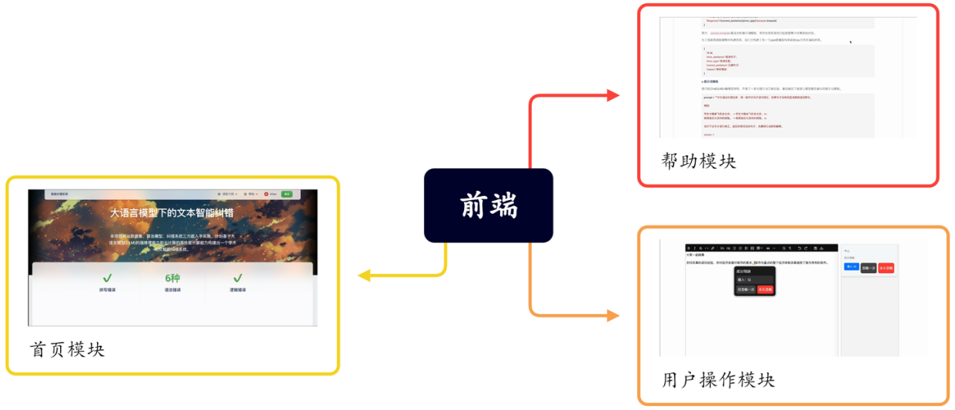
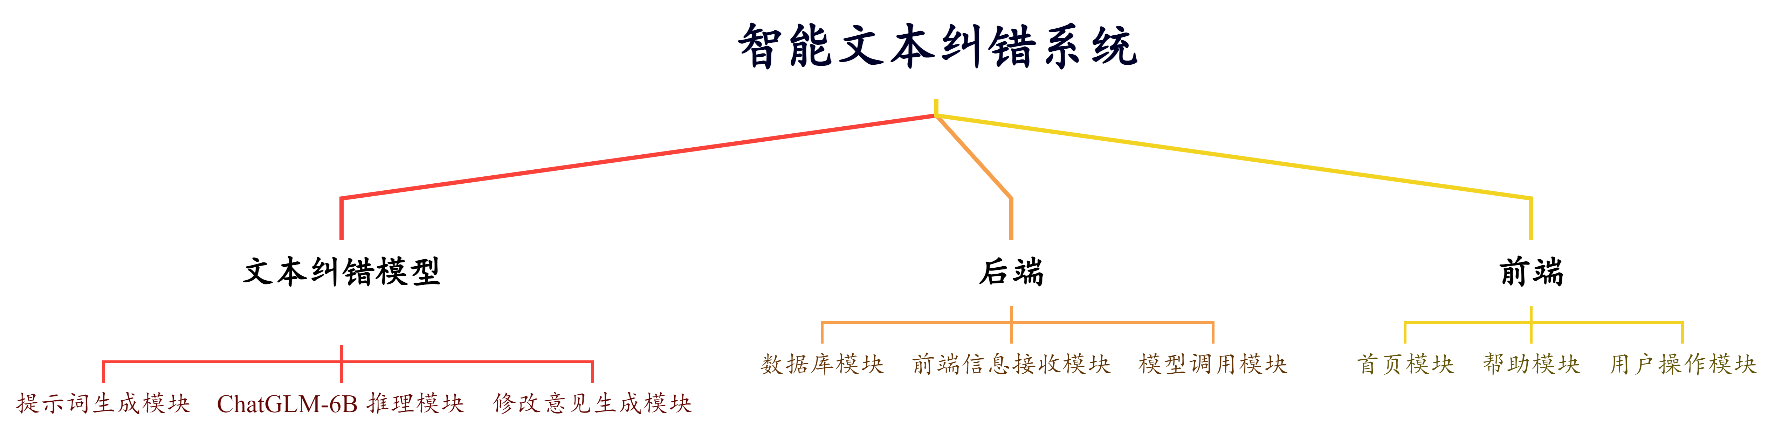
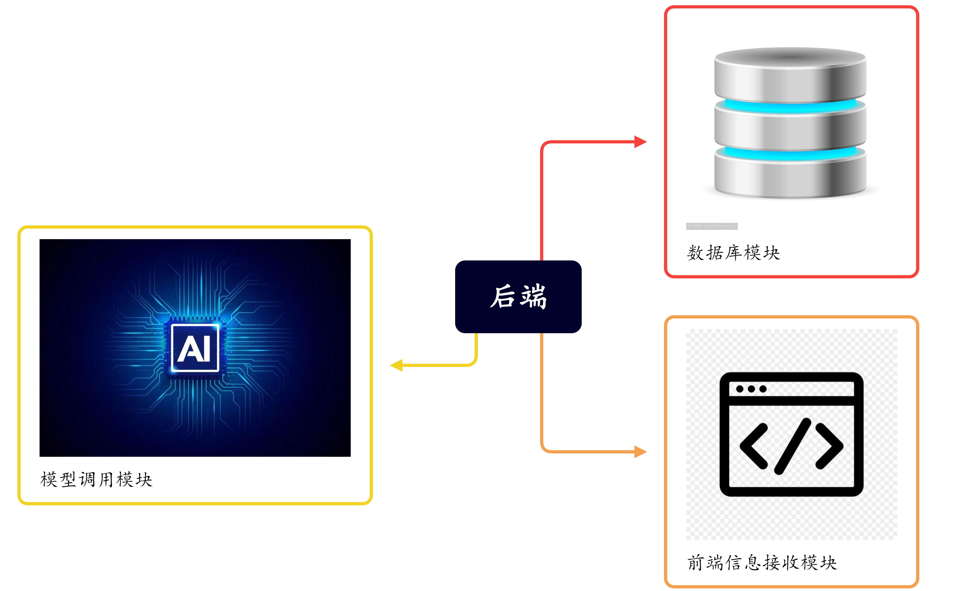
系统开发
中国大学生计算机设计大赛
GrammarGPT：基于大语言模型的文本智能纠错系统
系统结构
本系统以WEB应用的形式实现，采用前后端分离架构。
系统的大语言模型部署在具有8块NVIDIA GeForce RTX 3090 GPU的运算服务器上，并以API调用的方式为后端的其它部分提供服务。系统的其它部分与前端应用部署在磁盘空间为9.1 T的存储服务器上。
系统组织结构 & 前后端架构
Notes:
本系统以WEB应用的形式实现，采用前后端分离架构。我们的大模型部署在云服务器上，并以API调用的方式为后端提供服务。

Slide 15
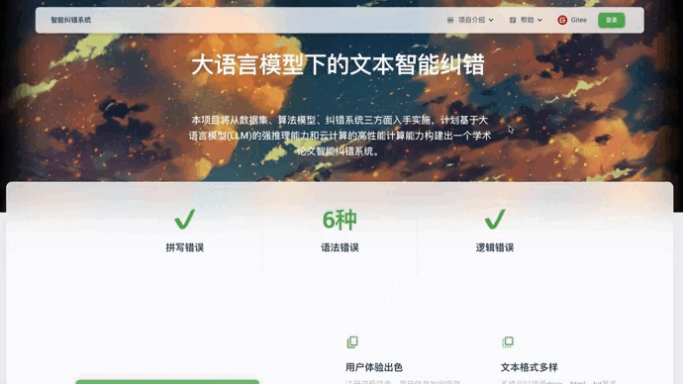
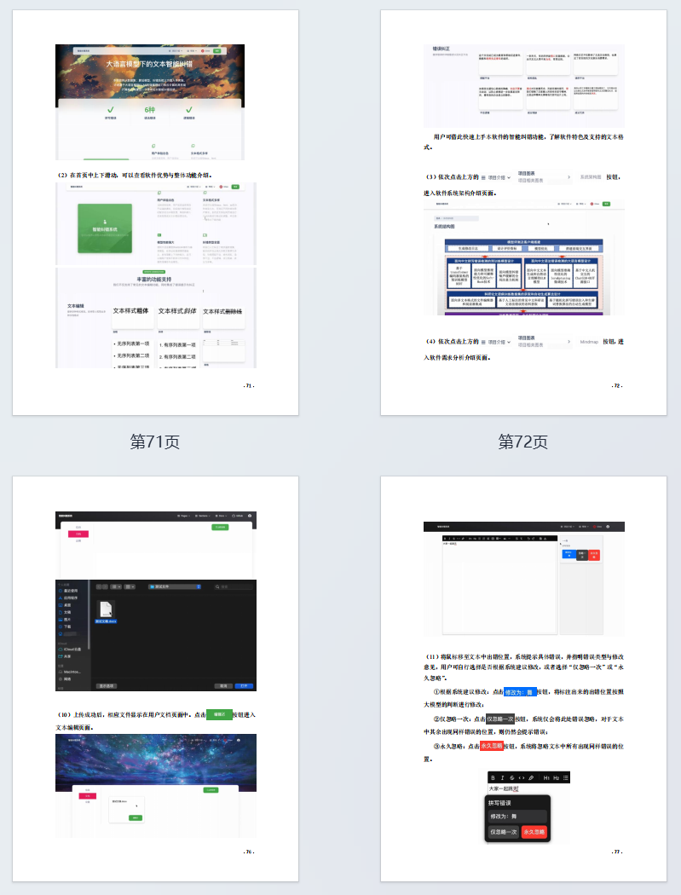
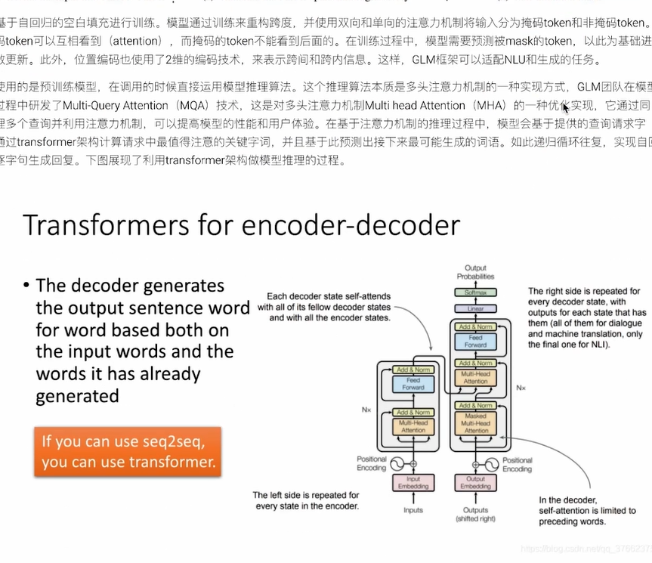
系统开发
中国大学生计算机设计大赛
GrammarGPT：基于大语言模型的文本智能纠错系统
前后端
前端主要由Vue框架、node.js环境和TypeScript语言开发，包括首页模块、帮助模块和用户操作模块。
后端主要由Flask框架和Python语言开发，主要包括数据库模块、前端信息接收模块和模型调用模块。
A. 系统前端页面预览
B. 用户使用手册
C. 本地部署指南
Notes:
我们系统的前后端分别使用了vue和flask框架。其中前端充分考虑了用户使用体验，在首页和帮助模块中放置了使用说明书（本地部署指南）以及各项功能的快捷入口，界面简洁易懂；后端则主要负责接收并维护用户信息（包括用户上传的文件）。

Slide 16

系统开发
中国大学生计算机设计大赛
GrammarGPT：基于大语言模型的文本智能纠错系统
文本纠错模型
提示词生成模块
修改意见生成模块
根据后端调用API时传入的句子
生成输入ChatGLM-6B模型的提示词（prompt）
提示词由任务类型、范例以及输入实例构成
根据ChatGLM-6B推理模块的返回结果，生成格式化的修改意见并返回给后端
ChatGLM-6B推理模块
推理，判断句子有无语病、找出语病的类型、给出修改后的正确句子
整个文本纠错模型的核心模块
Notes:
系统的核心功能模块——即文本纠错模型分为三部分。
其中提示词生成模块会根据后端传入的句子生成prompt；然后，大模型推理模块会进行推理，分析句子的语病类型，并输出修改后的正确句子；最后，修改意见生成模块会生成格式化的修改意见。

Slide 17
未来展望
4
Notes:
最后我想提出一些对项目未来的展望。

Slide 18



未来展望
中国大学生计算机设计大赛
GrammarGPT：基于大语言模型的文本智能纠错系统
我们将会更深入调研相关数据构造模式和微调算法（如近期较火的Qlora），并定期前往与项目对接的公司（武汉通达信公司）进行A100全参数微调。
无论是科学研究、工程技术还是人文社科等领域，我们都将采集更丰富的背景语料知识，增强大模型AI虚拟助教对于特定类型学术文本的理解能力。
我们将不断拓宽团队技术栈，以做代学，进一步学习并应用风格迁移等相关技术，让虚拟助教更友好、更高效、更可靠，让AI赋能教育新篇章，实现论文智能批改，精准提升！
提高纠错准确度
结合用户反馈和团队成员的建议，我们将该中文论文智能纠错系统在未来需要进一步完善的地方总结如右图：
引入专业术语知识库
提供更多辅助功能
Notes:
后续，我们将通过提高纠错准确度、引入专业术语知识库、提供风格迁移等功能进一步完善本项目，从而拓展项目的应用面。

Slide 19
系统展示
5
Notes:
下面，请观看我们的项目演示视频。

Slide 20
系统展示
中国大学生计算机设计大赛
GrammarGPT：基于大语言模型的文本智能纠错系统
系统功能演示

Slide 21
2024年第17届中国大学生计算机设计大赛 人工智能应用 人工智能实践赛
谢谢
请老师指正
团队编号：2024010535
GrammarGPT：基于大语言模型的文本智能纠错系统
华中科技大学
Notes:
以上就是我们的答辩，我们相信GrammarGPT能推动赋能教育行业，加快论文产出效率。感谢各位评委老师。

